Slide 1
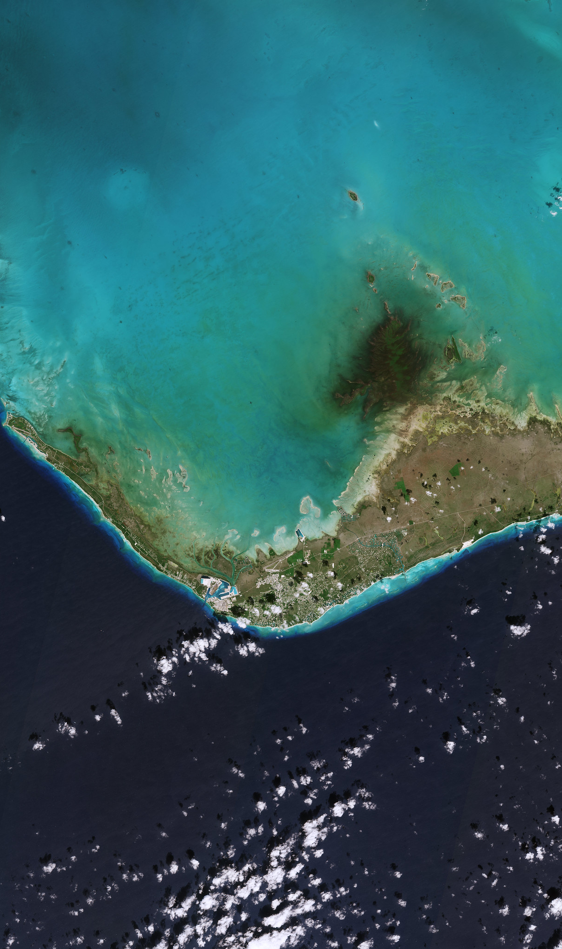
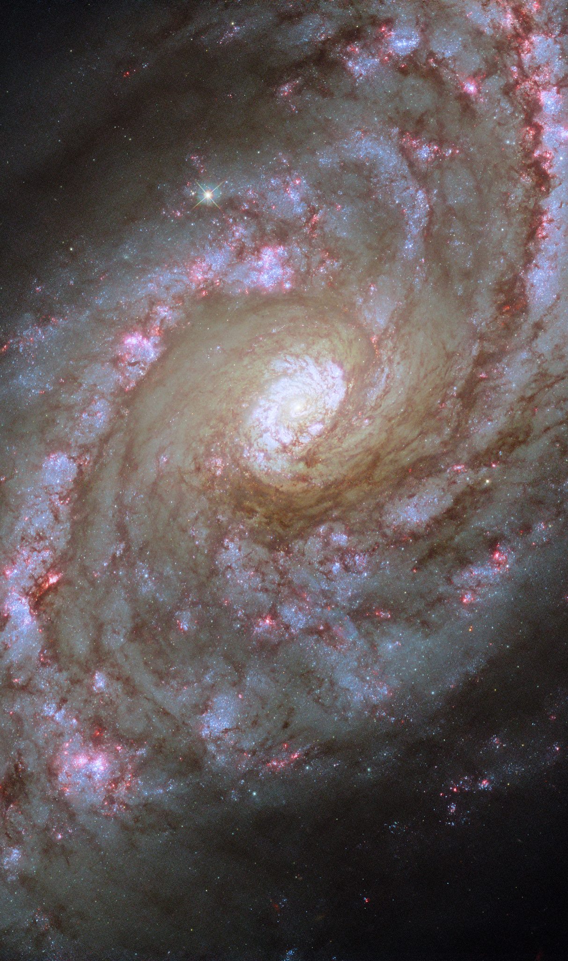
Vesmírná turistika
Tereza Dundová

Slide 2
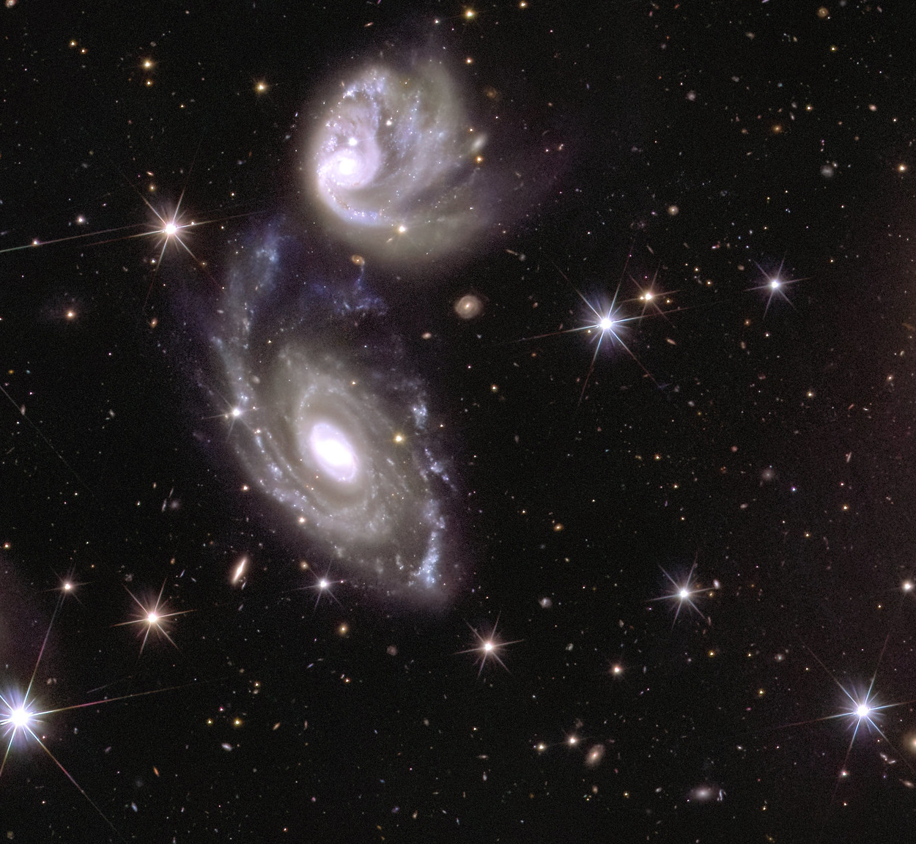
První turisté ve vesmíru
První turista ve vesmíru byla učitelka Christa McAuliffeová.
Cesta byla tragicky krátká.
Po pouhých 73 sekundách raketoplán explodoval.
Celá posádka zahynula.

Slide 3
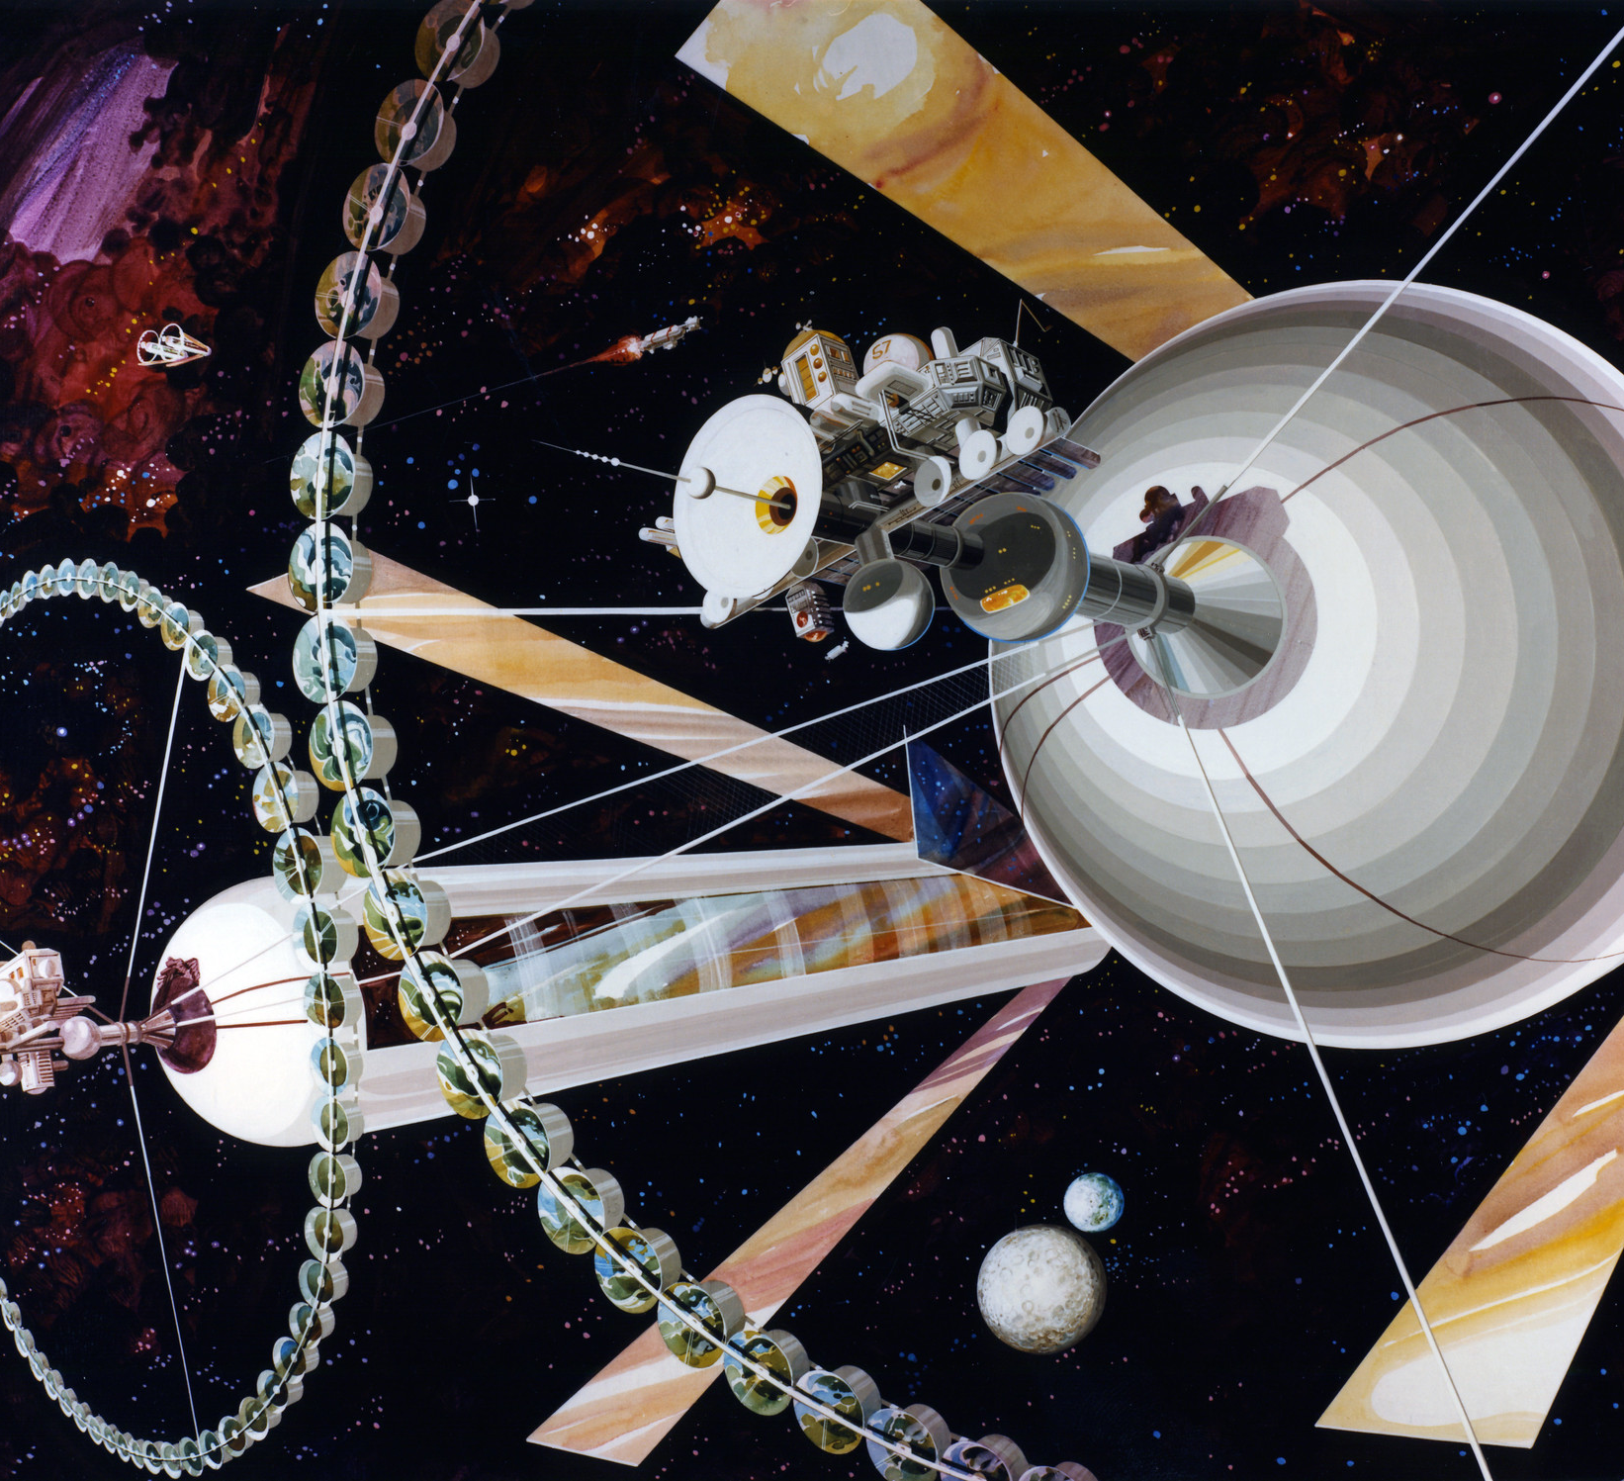
Vesmírné mise
Využívají se kosmické lodě.
Kosmickou lodí je CrewDragon.
Od společnosti SpaceX.
Americká společnost Axiom Space.
Dopravila na vesmírnou stanici již tři skupiny.

Slide 4
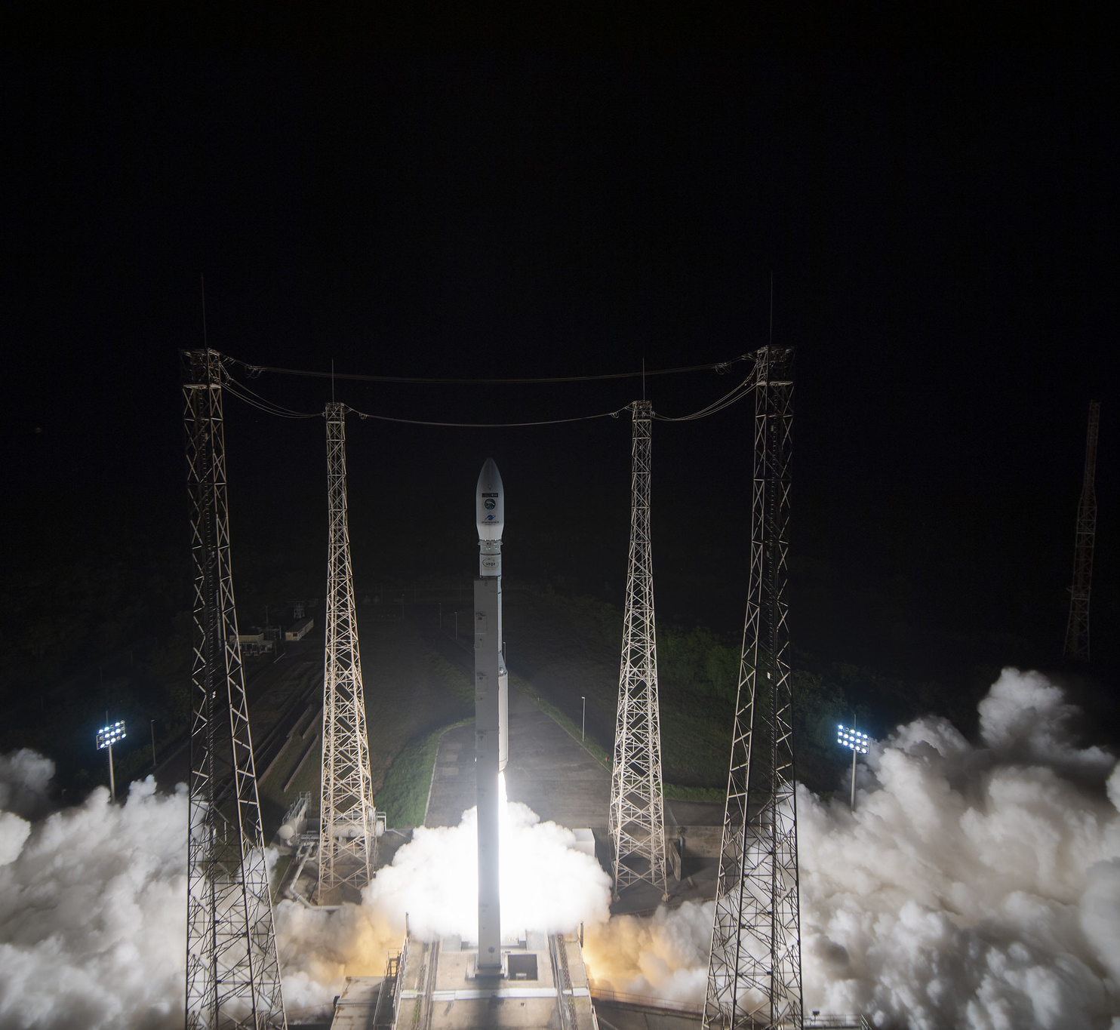
Výlety do vesmíru
Pokud chceme se podívat do vesmíru na pár minut.
Můžeme využít společnost BlueOrigin.
Nebo také Virgin Galactic.
Cena letenky je cca 250-300 tisíc dolarů.
Nejmladší účastník je student Oliver Daemen.

Slide 5
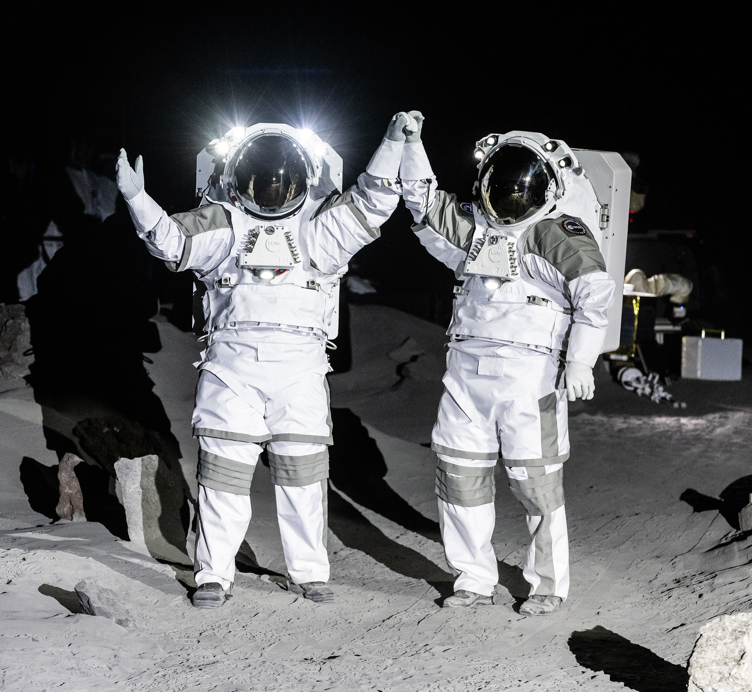
Budoucnost
Bude doba, kdy budou na oběžné dráze několik základen.
Základny budou vybaveny včetně toalety.
Bude se tam moct i zajet na výlet.

Slide 6
Co se může stát?
Létání do vesmíru bude běžnou zábavou.
Bude více příležitostí se podívat do vesmíru.
Dovolené budou ve vesmíru, ne u moře.

Slide 7
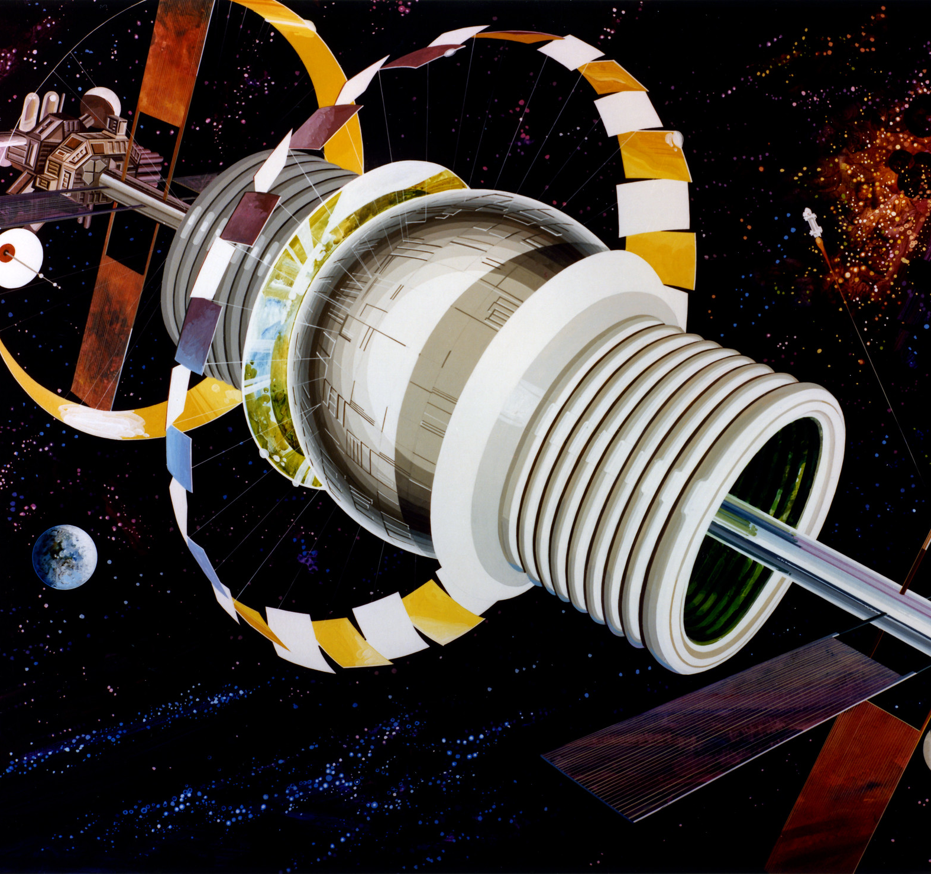
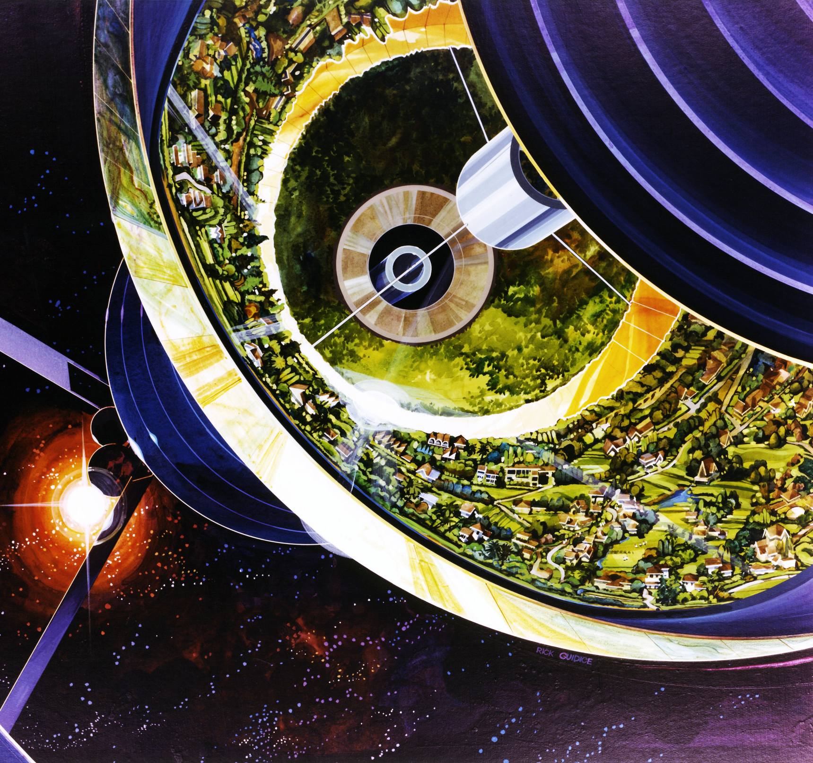
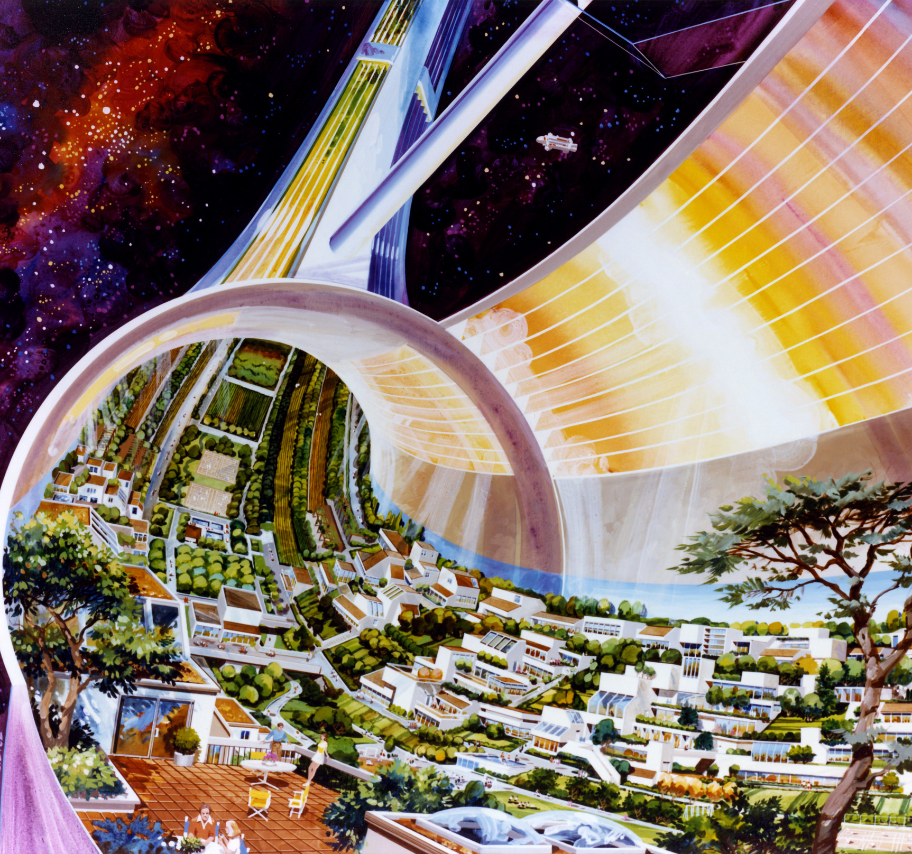
Umělecké návrhy kosmických základen NASA
1.- Exterior View of the Bernal Sphere Space Colony Concept
2.- Bernal Sphere Space Colony Concept
3.-Toroidal Space Colony Concept

Slide 8
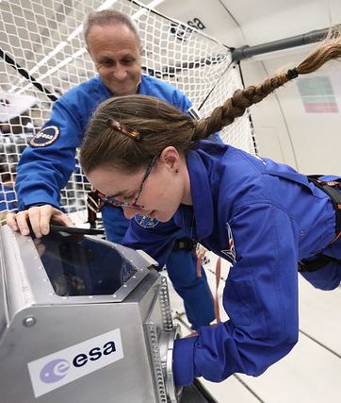
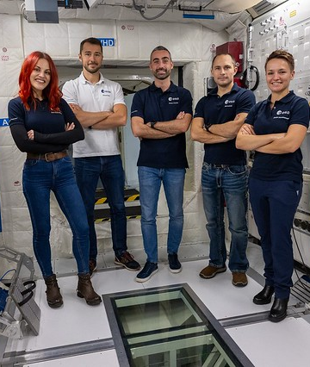
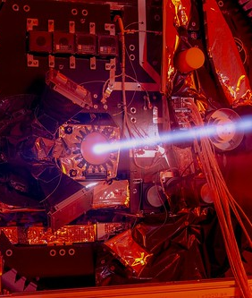
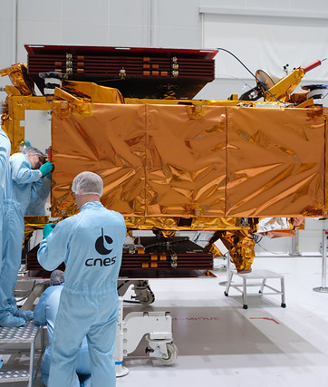
Evropská vesmírná agentura ESA
Zde nějaké fotky pro zajímavost:

Slide 9
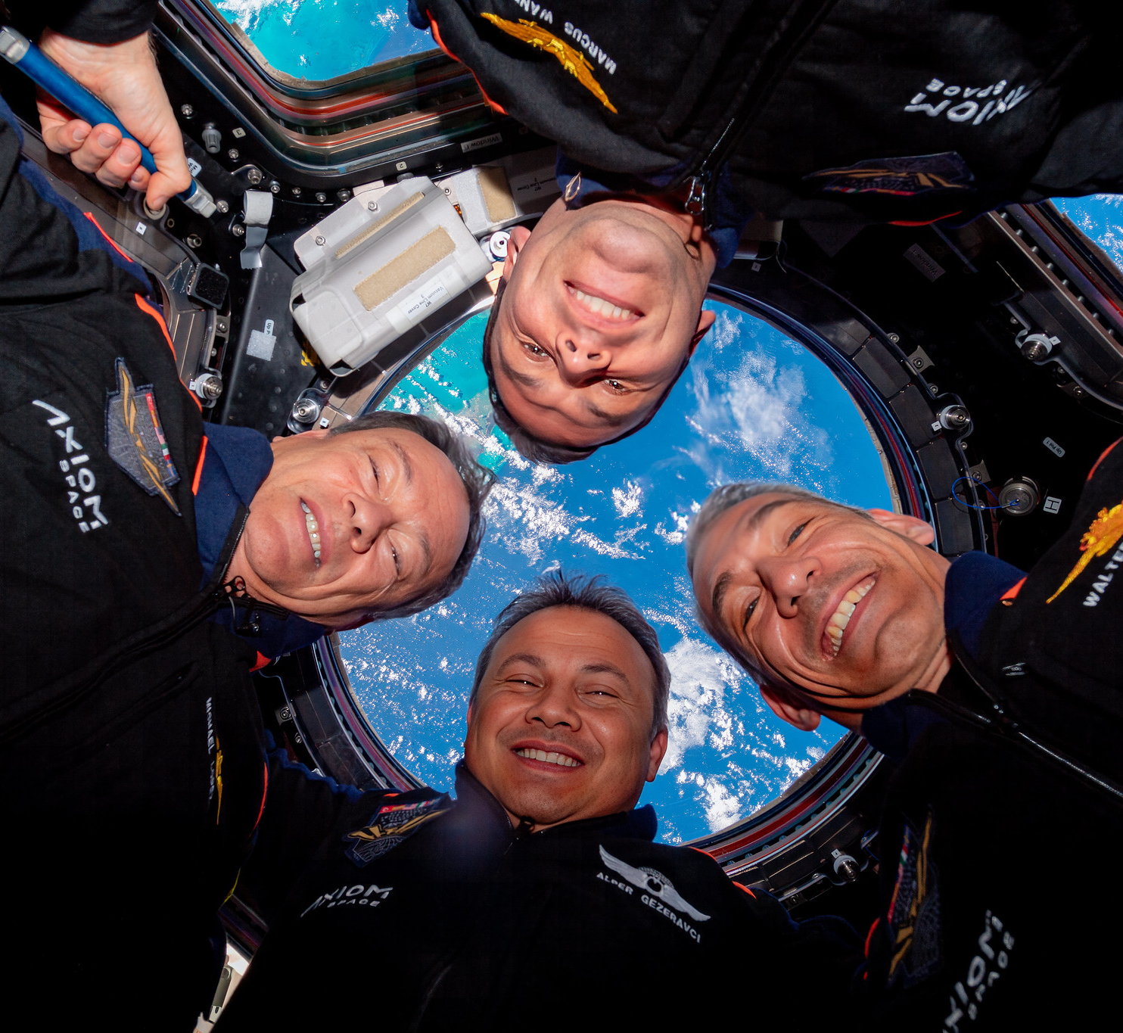
Zdroje
https://en.wikipedia.org/wiki/Christa_McAuliffe
https://www.spacex.com/
https://www.axiomspace.com/
https://en.wikipedia.org/wiki/Axiom_Orbital_Segment
https://en.wikipedia.org/wiki/Orbital_Reef
https://en.wikipedia.org/wiki/Haven-1
https://www.flickr.com/photos/europeanspaceagency
https://www.flickr.com/photos/nasacommons/albums/72157644439092941/with/14052996376

Slide 10
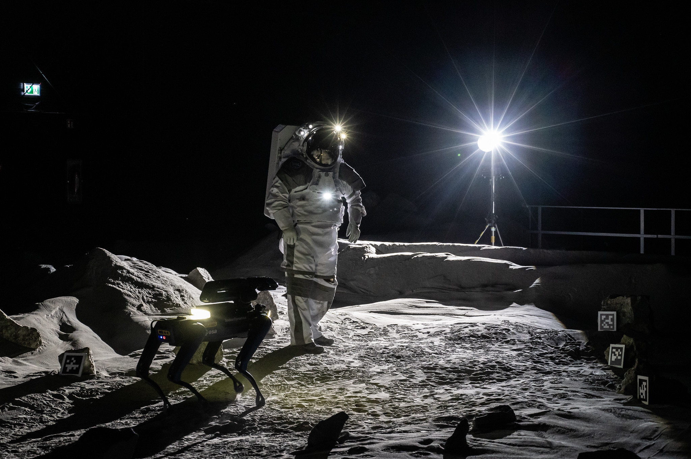
Děkuji za pozornost.

